Slide 1





Slide 2
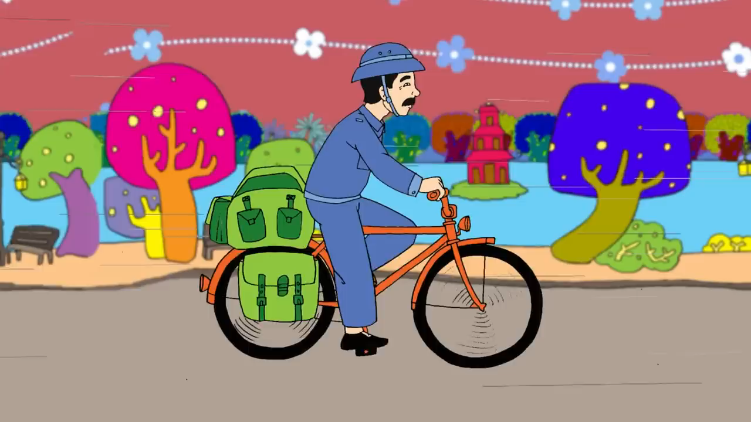

Slide 3
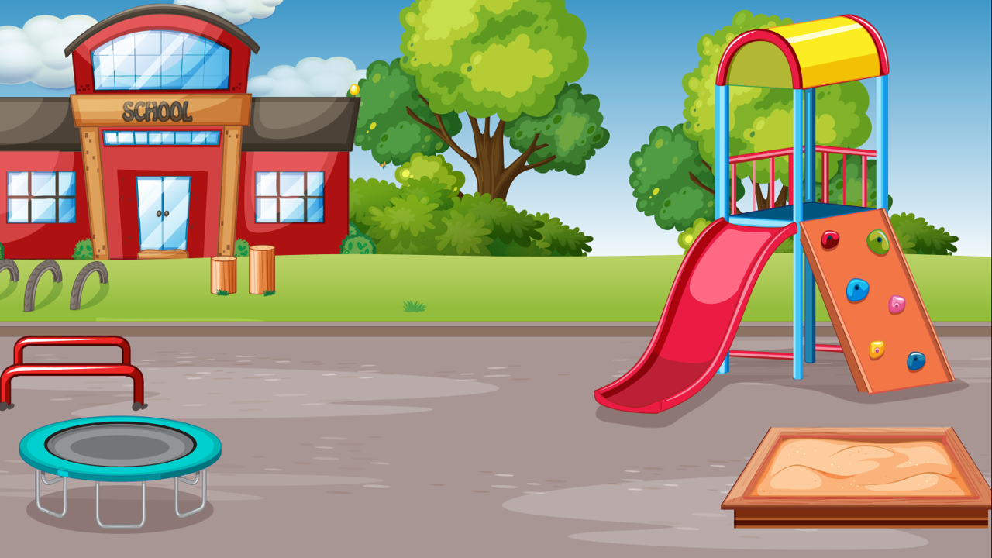



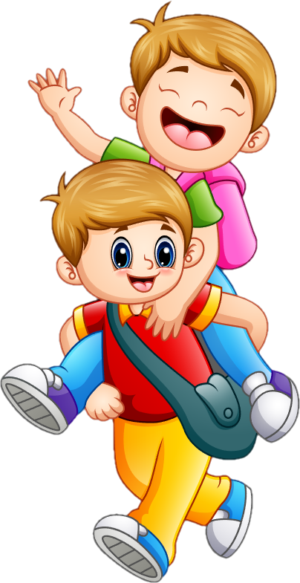
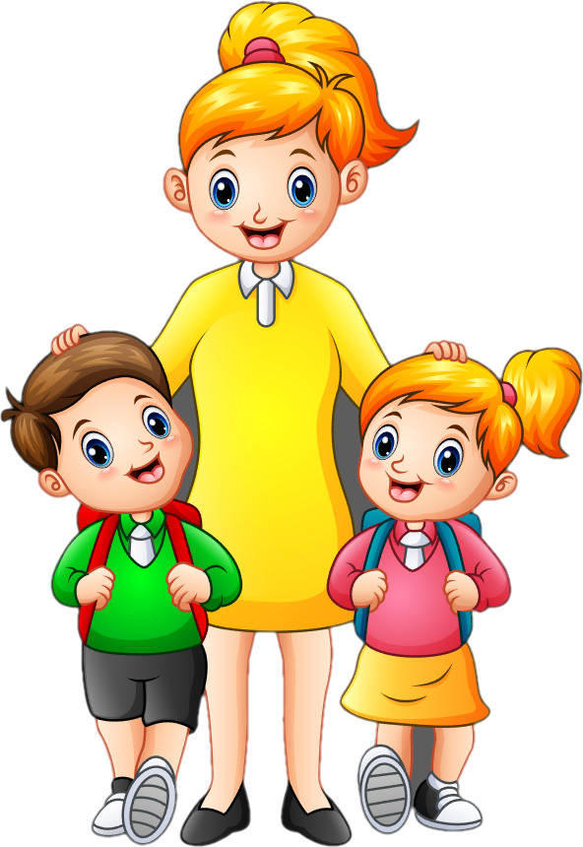
Thứ … ngày … tháng … năm …

Slide 4
1. Nghe kể chuyện

Slide 5
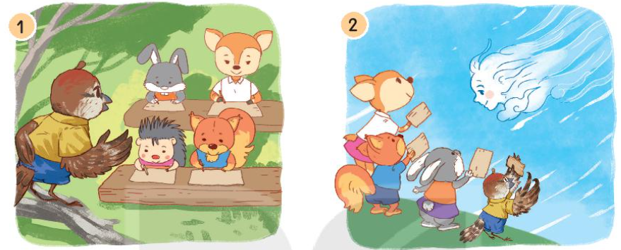
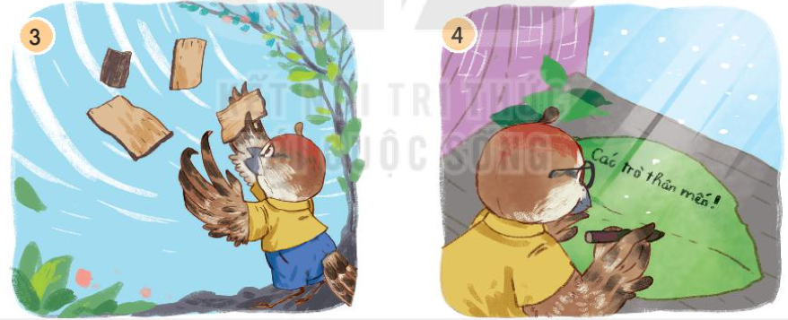
Nghe kể chuyện
Lớp học viết thư

Slide 6
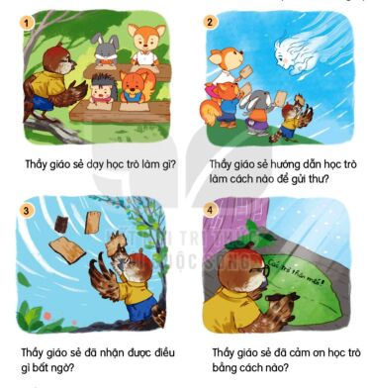
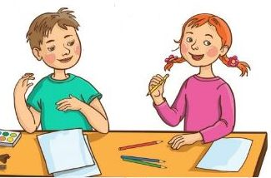
(Theo Tun Te-le-gơn)
- Tranh vẽ cảnh ở đâu?
- Trong tranh có những ai? Họ đang làm gì?

Slide 7


Slide 8
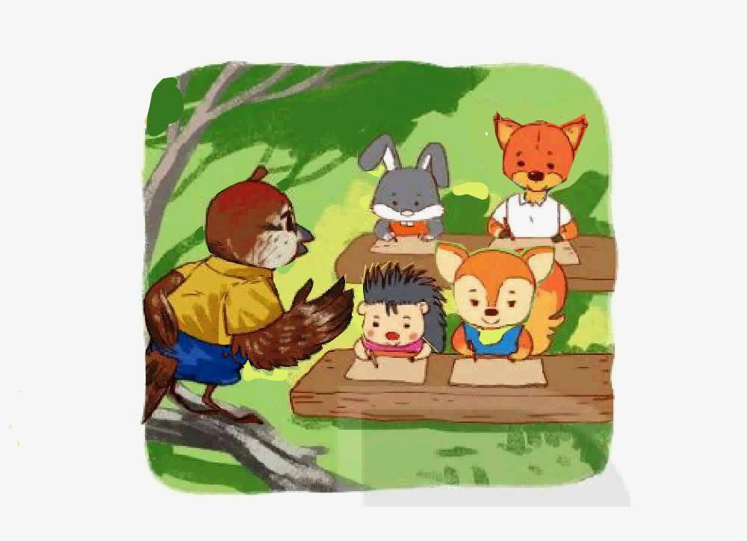
LỚP HỌC VIẾT THƯ
1
Một ngày đẹp trời, sẻ mời các con vật muốn tập viết thư qua học lớp thầy sẻ.
Mỗi con vật được phát một cái bút và một miếng vỏ cây sồi. Thầy sẻ nói: “Nào ta bắt đầu.”. Học trò nắm chặt bút và chăm chú lắng nghe.
- Các bạn nhớ, khi bắt đầu viết thư, cho bạn bè chẳng hạn, thì phải có Cậu thân mến! - sẻ bắt đầu. Tất cả các con vật tỉ mẩn viết: Cậu thân mến!.

Slide 9
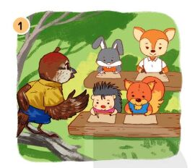
Sẻ ngẫm nghĩ rồi nói:
- Rồi hỏi thăm, ví dụ như Cậu khoẻ chứ?
Các con vật lại cắm cúi viết.
Sẻ hài lòng:
- Hãy viết bất cứ điều gì các bạn muốn, rồi đề tên các bạn ở cuối thư nhé!
Các con vật sốt sắng gật gù, cố gắng khắc ghi từng lời.
1

Slide 10
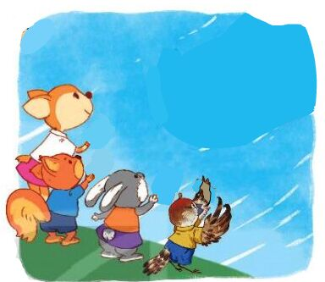


2
Sau đó, sẻ hướng dẫn các con vật cách nhờ gió gửi thư. Các con vật cảm ơn sẻ và trở về nhà.

Slide 11
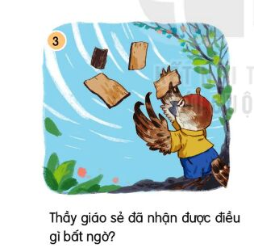
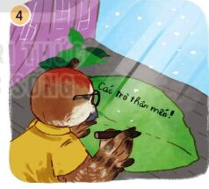
3
Sẻ vừa về tới nhà thì các lá thư mà học trò gửi tới cho mình được gió chuyển đến.
4
Sẻ cảm động lắm, gửi lại thư cho từng trò, trên đó viết những chữ to tướng:
“Các trò thân mến!
Cảm ơn các trò rất nhiều!
Thầy giáo sẻ”.
Cảm ơn các trò

Slide 12



Trò chơi

Slide 13



Slide 14

Tên phù thủy độc ác, nham hiểm đã bắt cóc hết sinh vật biển

Slide 15
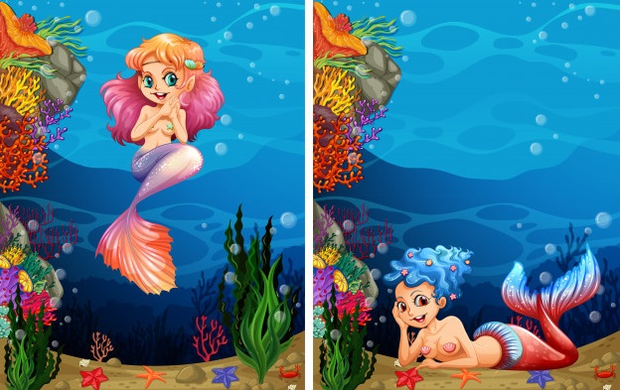
Em hãy giúp các nàng tiên cá giải cứu các sinh vật biển nhé!

Slide 16
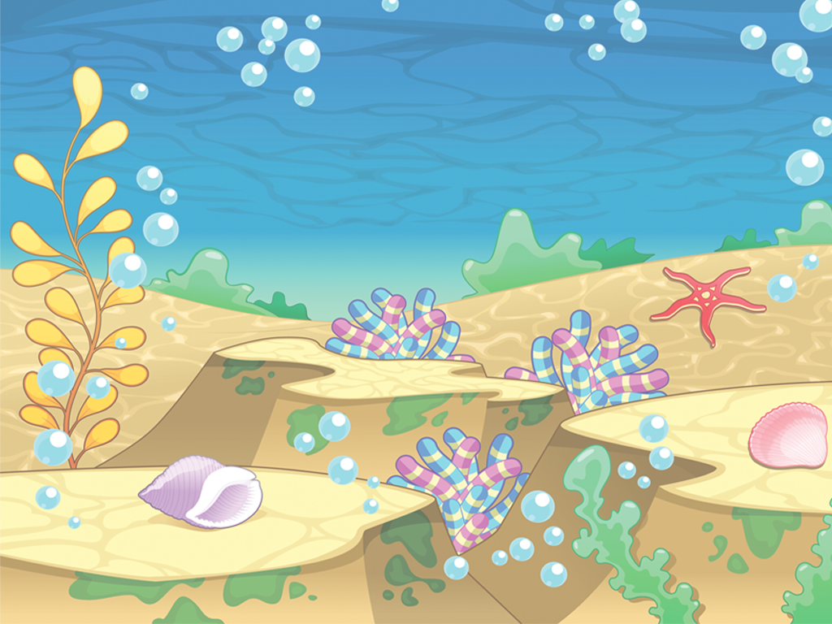








VỀ NHÀ THÔI

Slide 17

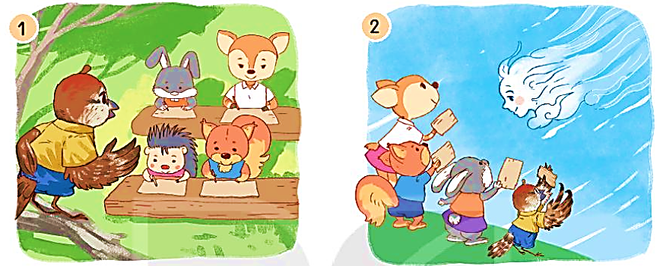
Thầy giáo sẻ dạy học trò làm gì?
Thầy giáo sẻ dạy học trò viết thư

Slide 18

Thầy giáo sẻ hướng dẫn học trò làm cách nào để gửi thư?
Thầy giáo sẻ hướng dẫn học trò nhờ gió gửi thư.

Slide 19


Thầy giáo sẻ đã nhận được điều gì bất ngờ?
Thầy giáo sẻ nhận được lá thư của các học trò.

Slide 20

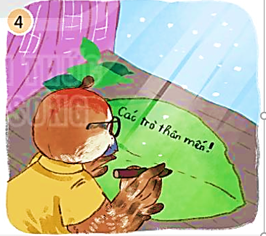
Thầy giáo sẻ đã cảm ơn học trò bằng cách nào?
Thầy giáo sẻ gửi lại thư cho từng học trò.

Slide 21

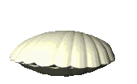
Cảm ơn bạn vì đã giúp chúng mình. Tặng bạn viên ngọc trai tuyệt đẹp này

Slide 22
2. Kể lại từng đoạn của câu chuyện theo tranh.

Slide 23
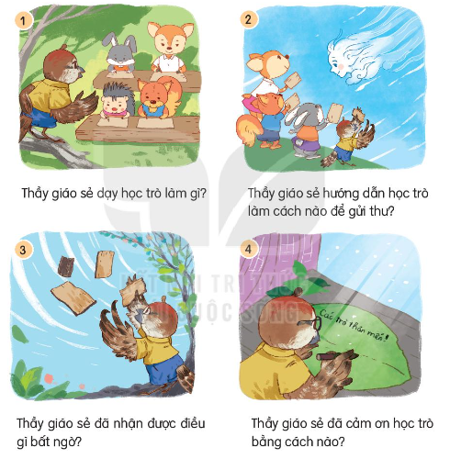
Kể chuyện trong nhóm
1. Đúng nội dung
2. Sử dụng ánh mắt,
cử chỉ, giọng điệu

Slide 24
Kể trước lớp toàn bộ câu chuyện
1. Đúng nội dung
2. Sử dụng ánh mắt,
cử chỉ, giọng điệu

Slide 25
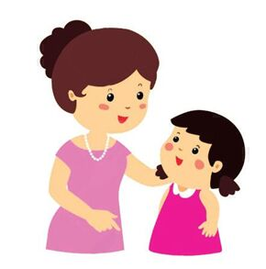
Về nhà: Kể cho người thân về thầy giáo sẻ trong câu chuyện trên

Slide 26

